Slide 1
GSAN
2016

Slide 2
Pauta
Apresentação do BI da COMPESA
Desenvolvimento dos nosso BI e Indicadores e um App Mobile para interação com o cliente, como abertura de solicitação de serviços e informações pertinentes ao imóvel
Apresentação final do diagnóstico Técnico Situacional do GSAN com a incorporação das discussões e orientações acordadas na última reunião com as companhias usuárias do GSAN.
Apresentação do cadastro operacional da COSANPA
Balanço hídrico e cálculo de perdas – Airton Sampaio
Apresentação do modulo gerencial CONSENSO

Slide 3
Apresentação final do diagnóstico Técnico Situacional do GSAN com a incorporação das discussões e orientações acordadas na última reunião com as companhias usuárias do GSAN.
Apresentação de requisitos para ampliação e melhoria do GSAN.
Plano de ação para melhora do software público GSAN, com o seu aprimoramento contínuo para viabilidade técnica do portal, incluindo:
  Gestão colaborativa.
  Orientação.
Proposição de ações de efientização de custos do sistema GSAN, visando estimular sua expansão entre os prestadores.

Slide 4
GSAN - 2007
Iniciativa do MCidades para modernizar as ferramentas de Gestão em prestadores de serviço em Saneamento;
Investimento na ordem de R$ 5 milhões;
Acordos de Cooperação entre empresas de saneamento;
  Compesa;
  CAER;
  CAERN;
Objetivo: Realizar a modernização da gestão através da ferramenta GSAN de forma colaborativa;

Slide 5
Cenário atual
Companhias de saneamento firmam contratos com fornecedores para implantação, manutenção evolutiva e manutenção corretiva
Companhia de saneamento realiza a implementação com pessoal próprio
Existem várias versões do GSAN
Algumas versões do GSAN não estão sendo disponibilizadas no portal pelos prestadores de serviço de saneamento
Desenvolvimentos próprios das companhias de saneamento (qualidade da água, energia, gerencial) não são disponibilizados no portal
Existem desenvolvimentos duplicados de mesmos módulos (qualidade da água, SNIS)
Versão disponibilizada as vezes não funciona

Slide 6



















Portal de Software Público Brasileiro
Fornecedor A
Fornecedor B
Fornecedor C
...
Imagens meramente ilustrativas

Slide 7
Resumo com dados das 7 companhias que forneceram as informações
Total de horas anuais para manutenção do GSAN: 45.636 h
Total gasto anualmente para manutenção do GSAN: R$ 5.889.546,32
Total de horas anuais para desenvolvimento de novos módulos: 32.002 h
Total gasto anualmente para desenvolvimento de novos módulos: R$ 3.760.747,60
Total de horas anuais para manutenção e novos desenvolvimentos do GSAN: 77.638 h
Total gasto anualmente para manutenção e novos desenvolvimentos do GSAN: R$ 9.650.293,92

Slide 8
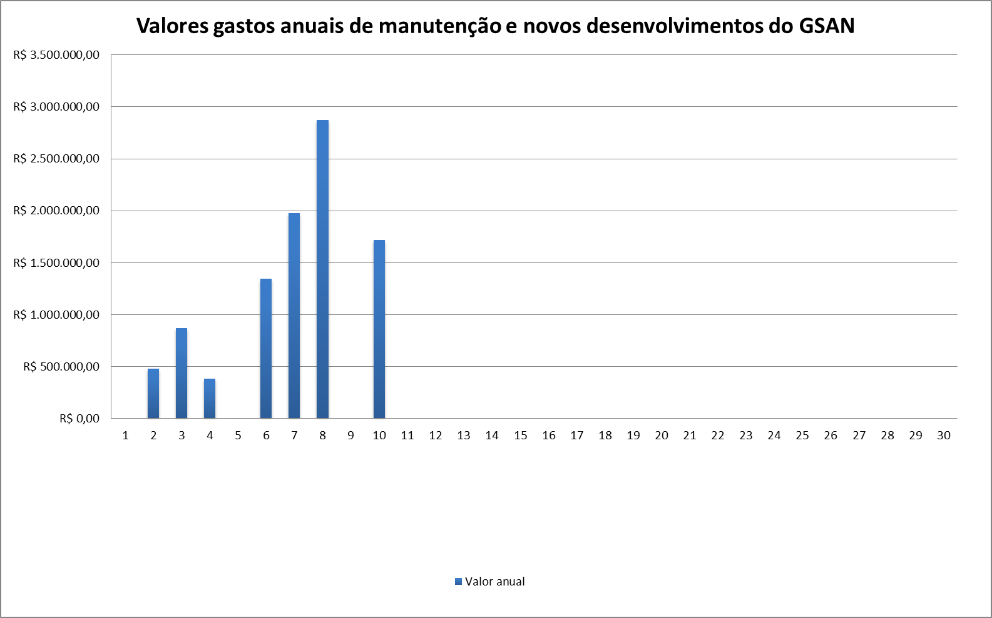

Slide 9
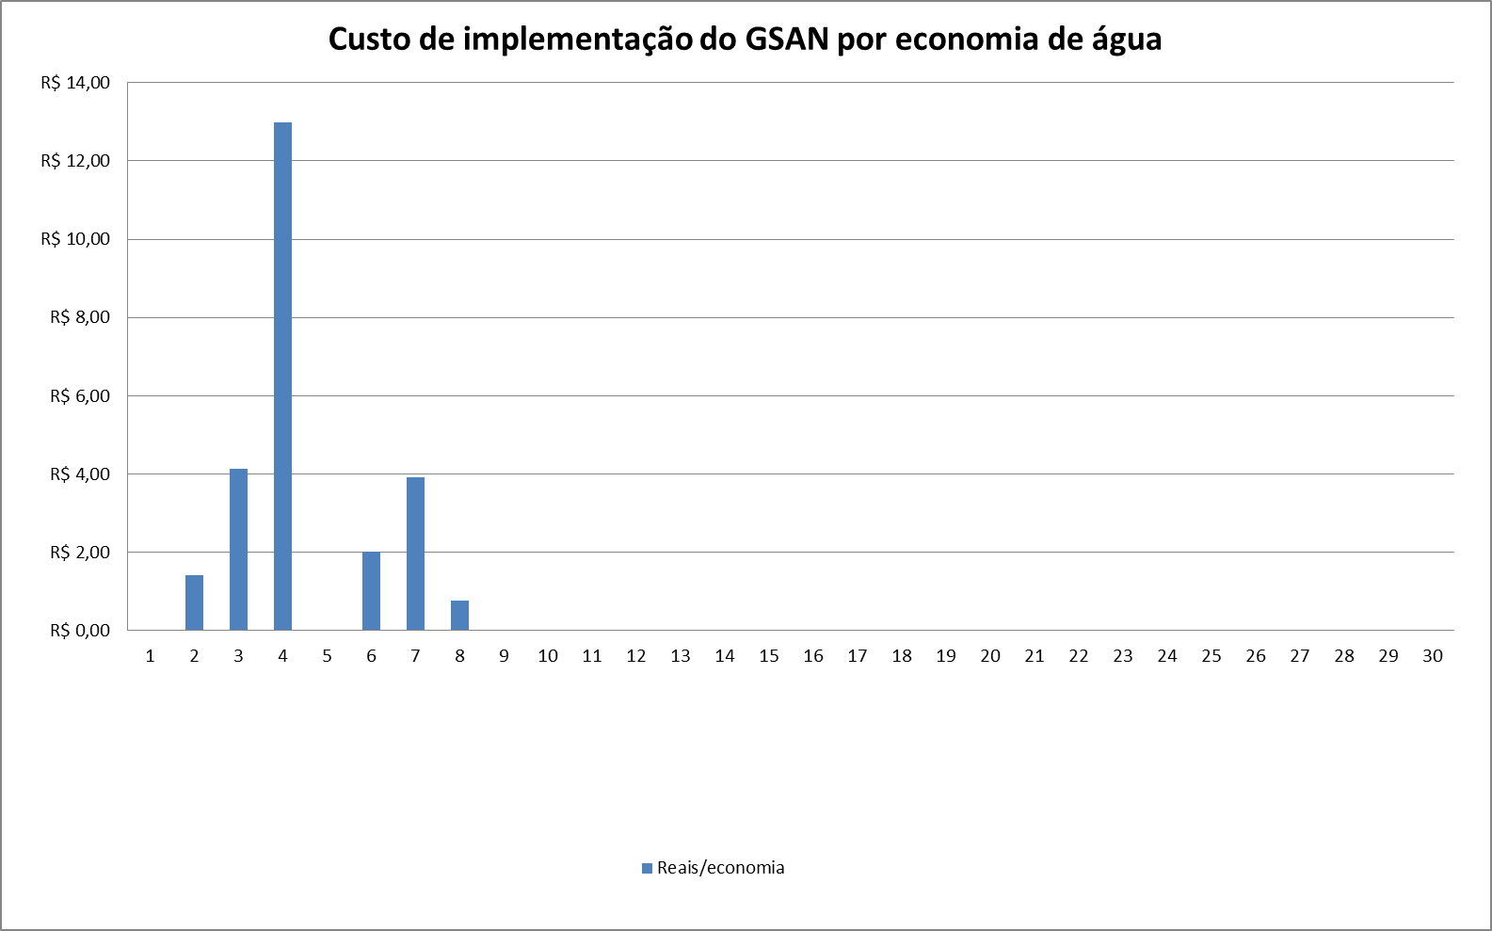

Slide 10
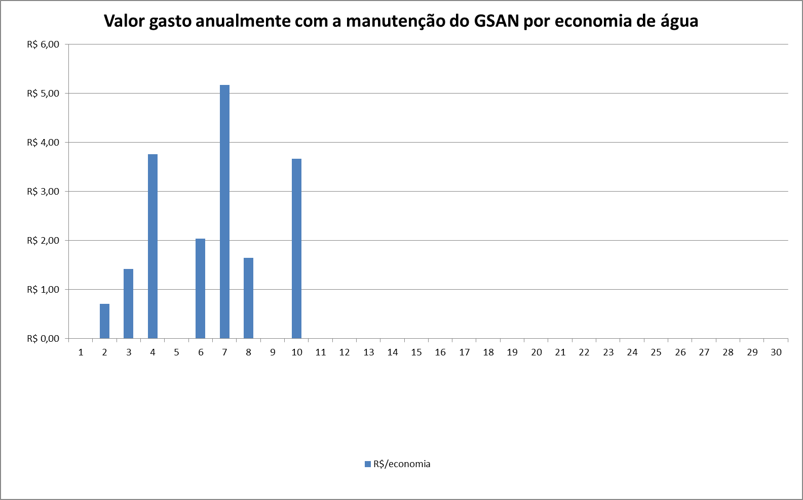

Slide 11
Cenário proposto
Unificação em uma versão oficial para disponibilização no portal do software público para que outras companhias de saneamento possam baixar estas versões e utilizarem o sistema
Implementação de um ambiente centralizado de desenvolvimento distribuído com o nome “Ambiente de controle de qualidade e processo de auditoria” para:
  Controle de versionamento de software
  Auditoria e inspeção do código-fonte do GSAN
  Disseminar o conhecimento das tecnologias e processo distribuído de sistema/versões do GSAN

Slide 12
Objetivos
Reduzir o custo de total em tecnologia
Criar soluções inovadoras que venham a atender a todas companhias de saneamento
Manter um ambiente de desenvolvimento distribuído do GSAN
  Gerenciado
  Centralizado
Exercer os controles de qualidade no GSAN
Disseminar a tecnologia evitando o aprisionamento da companhia de saneamento a um único fornecedor
Fortalecer a comunidade do GSAN de forma que as companhias de saneamento compartilhem seus desenvolvimentos próprios e contratados de fornecedores

Slide 13
Investimentos
Ministério das Cidades deseja realizar investimentos na modernização na gestão (geoprocessamento, balanço hídrico, GSAN, etc.)
Irá selecionar prestadores de serviços de saneamento que desejem participar destes investimentos
As melhorias e novos desenvolvimentos deverão atender aos prestadores selecionados com a obrigação de serem passíveis de utilização para a comunidade

Slide 14
Como?
Através deste novo processo de controle de versão e qualidade, os prestadores de serviços de saneamento continuarão firmando contratos de implantação, manutenção evolutiva e corretiva com diferentes fornecedores do GSAN
Porem, ao invés dos fornecedores trabalharem isoladamente em várias versões, trabalharão caminhando paulatinamente para a criação de uma nova e única versão do GSAN

Slide 15
Portal de Software Público Brasileiro
Controle de Qualidade e Auditoria
Fornecedor A
Fornecedor B
Fornecedor C
...
Imagens meramente ilustrativas

Slide 16
Controle de Qualidade de Software
GSAN 2007
Funcionalidades Gerais
Funcionalidades Gerais
GSAN 2007
2007Módulo xyz
2007Módulo xyz
Funcionalidades existentes
Disponibilização de outras funcionalidades
Módulo xyz
Módulo de Perdas
Módulo Geoprocessamento
Batch
Batch
1ª parte
2ª parte
Camada de Acesso aos Dados
Recursos Financeiros
Banco de Dados
Colaborativos
PSS
MCidades

Slide 17
Critérios de seleção dos prestadores de serviço em saneamento
Avaliação a partir de 1/set/15 até contratação da empresa
Alocar no mínimo 2 profissionais de TI para acompanhar os trabalhos junto a comunidade GSAN na 1ª Parte (direto ou indireto).
GSAN em uso deve estar no portal completo (código, novas contribuições, posts, etc.) na 1ª Parte, com instruções para implementação.
Contribuições postadas diariamente no portal para manutenção e o desenvolvimento de novos módulos.
Contribuições realizadas diariamente à comunidade no esclarecimento de dúvidas.
Adesão a atualização e implantação do módulo batch.
Disponibilização novos módulos desenvolvidos ou em desenvolvimento por parte das companhias de saneamento.

Slide 18
Compromissos dos prestadores de serviços de saneamento eleitos
Capacitar estes profissionais de TI com conhecimentos necessários. Serão capacitações disponíveis no mercado.
Disponibilizar estes profissionais para realizarem as capacitações necessárias à adesão do modelo.
Arcar com as despesas de viagem destes profissionais para as reuniões da comunidade do GSAN e de capacitação.
Disponibilizar recursos humanos adicionais a implantação e operação dos módulos.
Disponibilizar a infra estrutura necessária para a implantação e operação dos módulos.

Slide 19
Quem receberá os benefícios
Prestadores de Serviço em Saneamento que tiveram a maior qualificação em contribuições diretas à comunidade no portal;
  Controle é realizado por pessoa física vinculado ao prestador de saneamento (login utilizado para realizar a postagem)
Pessoa Física (login) com maior destaque ganha a condição de candidatar-se ao Comitê Gestor

Slide 20
Atividades Colaborativas
Módulo Batch (Início em até 2 meses)
  Disponibilizar 1 profissional para a migração das funcionalidades - MCidades;
  Busca-se 6 profissionais oriundos dos prestadores de serviço em saneamento (direta ou indireta), firmados por Acordo de Cooperação;
  Busca-se 4 profissionais oriundos das empresas fornecedoras, firmados por carta de adesão;

Slide 21
Contratações Prestadores Serviço de Saneamento
Qualidade de Software
  Eleger entidade mantenedora.
  Rateio do pagamento da entidade mantenedora.

Slide 22
Contratações
Qualidade de Software (Início em até 6 meses, a partir do TR)
  O comitê deve buscar outra alternativa de sustentabilidade;
Módulos adicionais (Início em até 6 meses, a partir do TR)
  Contratação segundo regras do Banco Mundial;
  Prestadores de Serviço de Saneamento (PSS) ranqueadas participam da definição dos módulos;
  PSS ranqueadas terão suporte para capacitação e implantação dos novos módulos;
  Adesão por Acordo de Cooperação;

Slide 23
Critérios prévios de seleção das empresas de TI para desenvolvimento e implantação
Avaliação a partir de 2/set/15 até contratação da empresa
Os desenvolvimentos GSAN da empresa de TI implantados em seus clientes todos disponibilizados no GIT com atualizações diárias e contínuas, juntamente com o histórico das issues.
Os módulos com desenvolvimento iniciado (não finalizados), disponibilizados no GIT, desde a fase de especificação de requisitos.
Instruções de implantação do GSAN e módulos do GSAN disponibilizados com todos os artefatos de software.
Contribuições postadas diariamente no portal para manutenção e o desenvolvimento de novos módulos.
Contribuições realizadas diariamente à comunidade no esclarecimento de dúvidas.
Adesão a atualização e implantação do módulo batch.
Não serão consideradas na nota de desenvolvimento contínuo envios de postagens em lotes, que indiquem apenas transferência do repositório privado para o público. Estas postagens serão consideradas apenas como disponibilização inicial do código fonte e instruções de configuração e instalação.

Slide 24
Sugestões

